Slide 1
Crack Tomb
(Arbeitstitel)

Slide 2
Die Idee
Genre: Rätselspiel
Spielmodi: Einzelspieler
Protagonist: Schatzsucher
Spielwelt: Grabstätten
Ziel: Schätze der Grabstätten bekommen
Notes:
1) Genre: Rätsel
2) Spielmodi: Einzelspieler
3) Protagonist: Schatzsucher
4) Spielwelt: Grabstätten
5) Ziel: Schätze der Grabstätten
bekommen

Slide 3
Gameplay
Ziel: Lichtstrahl vom Anfangspunkt zum Endpunkt umleiten
Spieler bewegt sich frei im Raum
Spieler muss Objekte in Säulen einfügen, um den Strahl umzulenken
Level wird durch Hindernisse (Wände, Türen, Farb-Barrieren, usw.) erschwert
Objekte: Spiegel, Farbkristalle, Splits, usw.
Belohnung: Schatz, je nach abgeschlossener Zeit
Notes:
1) Ziel
2) freie Bewegung
3) Objekte in Säulen
4) Hindernisse
5) Objekte, Beispiele
6) Belohnung?

Slide 4
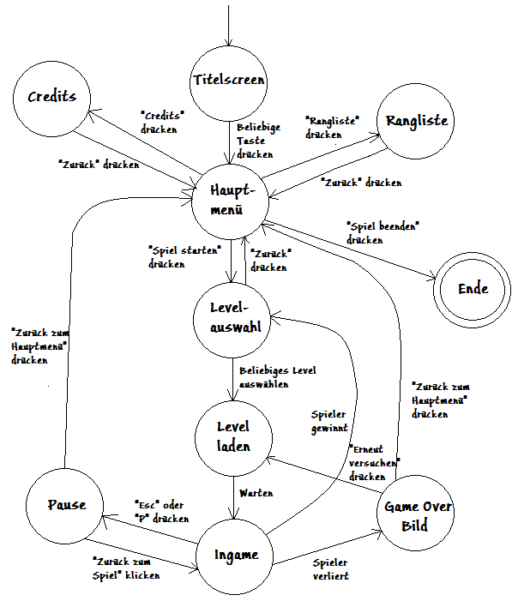
Struktur des Spiels
Notes:
1) 1.te Level = Lernen

Slide 5
Fragen?

